Slide 1







CHÀO MỪNG CÁC THẦY, CÔ GIÁO VÀ CÁC EM
ĐẾN VỚI TIẾT HỌC
TIẾNG VIỆT

Slide 2



Slide 3


y
Thời gian quý hơn vàng bạc.

Slide 4

TIẾNG VIỆT 1
Bài 28: Y y

Slide 5


Slide 6

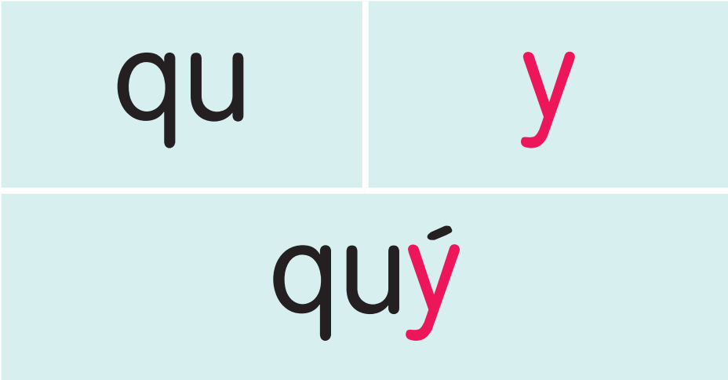
y

Slide 7
y
y
y
y
y
y
quy quỳ quý quỹ quỵ ý
y

Slide 8
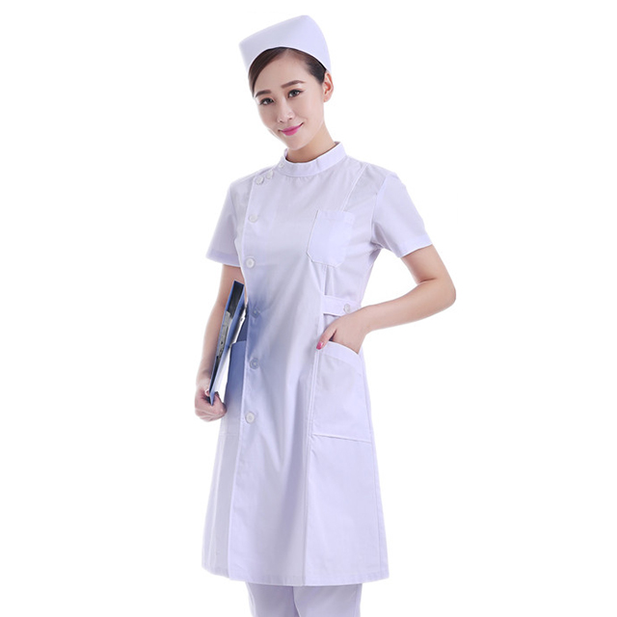
y
y tá

Slide 9


dã quỳ
y

Slide 10
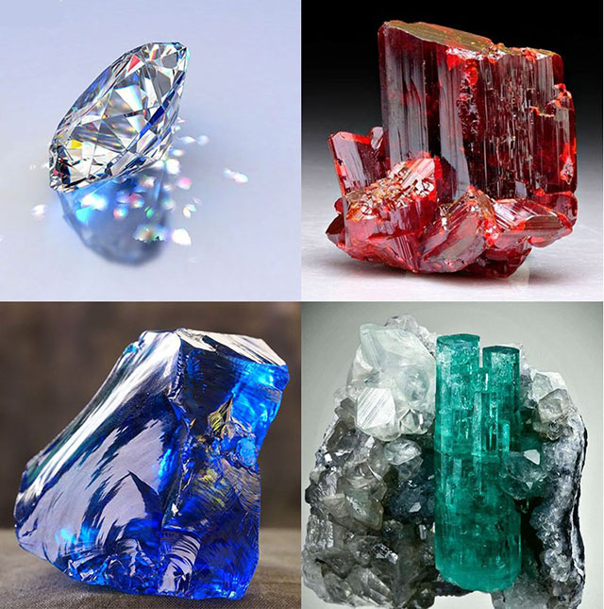
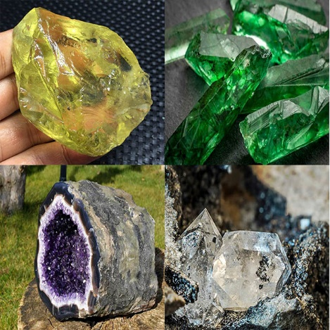
y
đá quý

Slide 11



y tá
dã quỳ
đá quý

Slide 12



y
y tá
dã quỳ
đá quý

Slide 13




Slide 14

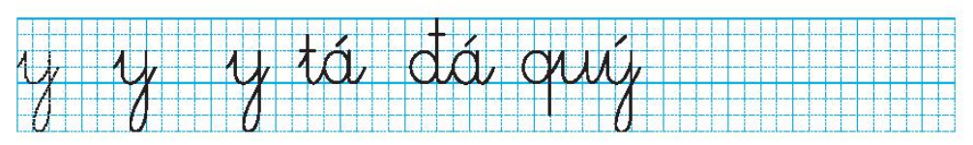

Slide 15

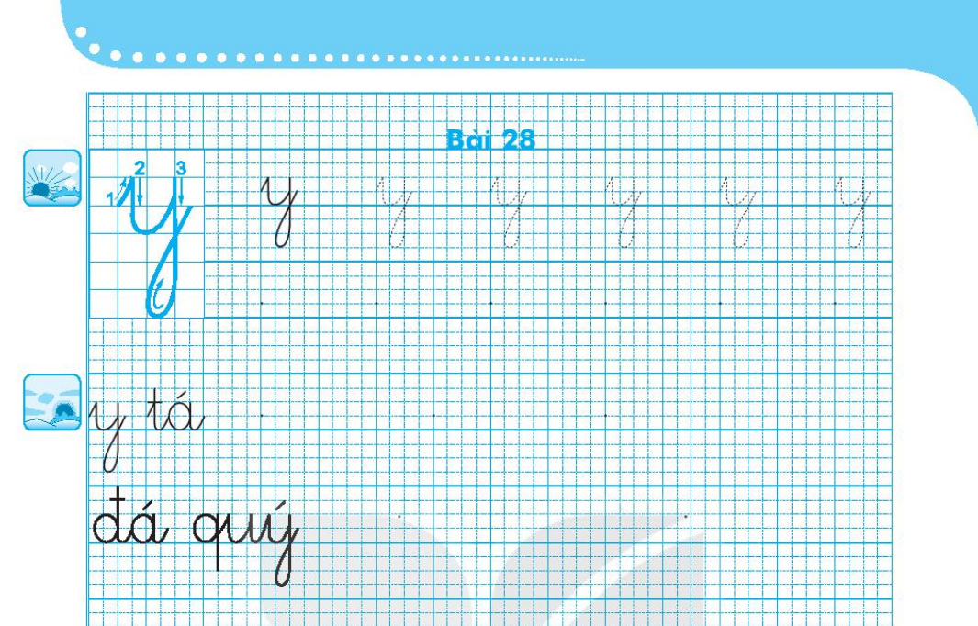

Slide 16


Slide 17

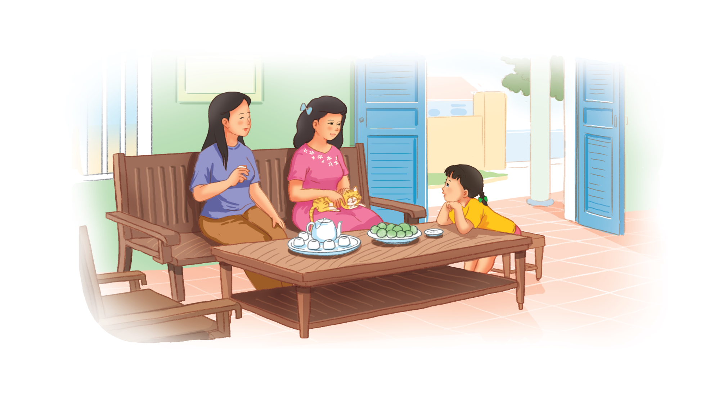
Mẹ và Hà ghé nhà dì Kha. Dì kể cho Hà nghe về bà.
Hà chú ý nghe dì kể.
y

Slide 18

y
y tá
dã quỳ
đá quý
Mẹ và Hà ghé nhà dì Kha. Dì kể cho Hà nghe về bà.
Hà chú ý nghe dì kể.

Slide 19



Slide 20

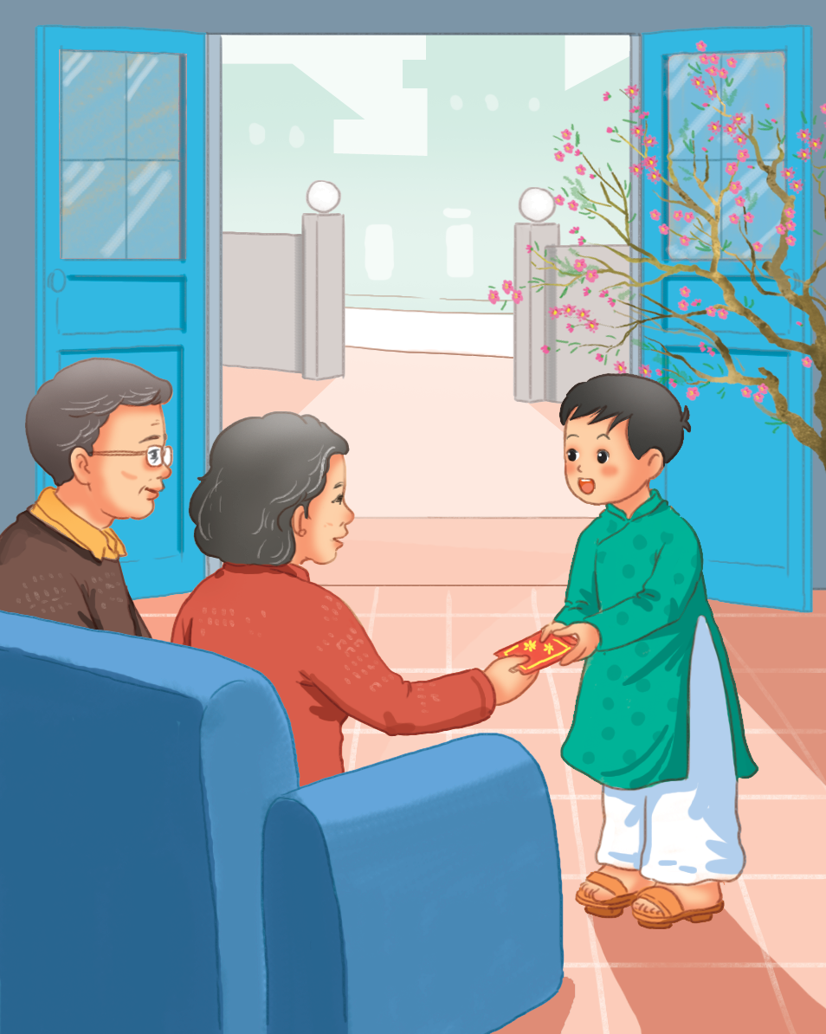
Cảm ơn
Cảm ơn bạn đã che ô cho tớ.
Cháu cảm ơn bà ạ!

Slide 21
T¹m biÖt c¸c con!

